Slide 1
Noncommunicable Diseases
4 Diseases, 4 Modifiable Shared Risk Factors
 | Tobacco Use | Unhealthy diets | Physical Inactivity | Harmful Use of Alcohol
Cardio-vascular
Diabetes
Cancer
Chronic Respiratory

Slide 2

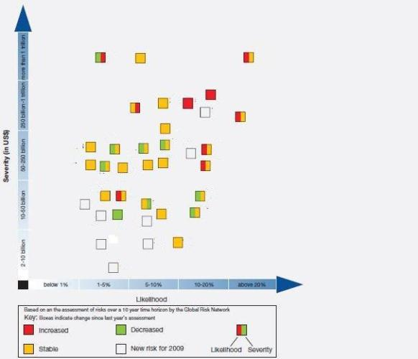
Noncommunicable Diseases
World Economic Forum: Global Risk Assessment 2009
Oil and gas price spike
Retrenchment from globalization
Asset price collapse
NCDs
Fiscal crisis
Flu pandemic
Food crisis
http://www.weforum.org/pdf/globalrisk/globalrisks09/global_risks_2009.pdf
Infectious disease

Slide 3
New York, 14 November 2013 – UN Secretary-General's message on World Diabetes Day
While many people are genetically at greater risk of diabetes, the condition is largely driven by unhealthy lifestyles (obesity, poor diet and lack of exercise) which are due to:
the globalization of marketing and trade of unhealthy food,
rapid urbanization with reduced opportunity to be physically active,
population ageing.

Slide 4

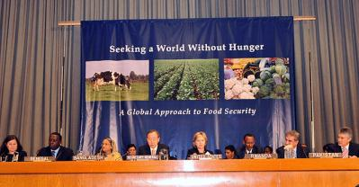
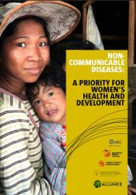
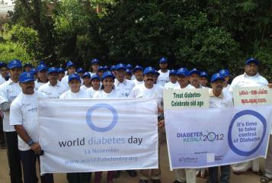
Food: nutrition, and health:
Global Issues

Slide 5
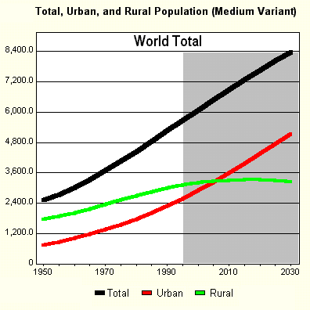
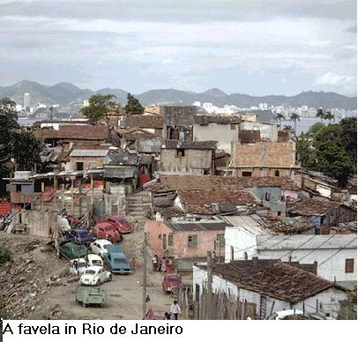
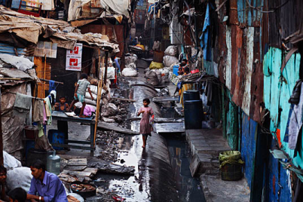
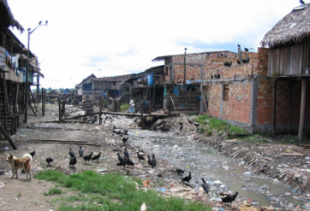

Slide 6
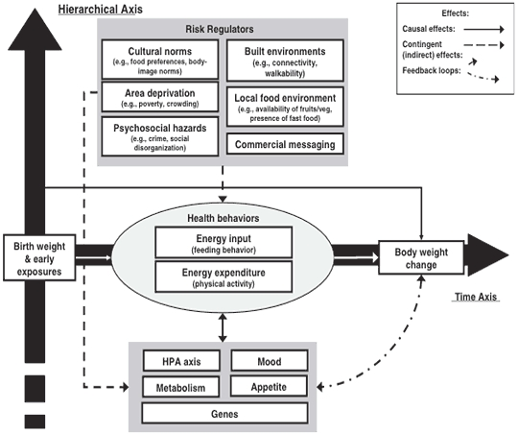
Huang TT et al, CDC, 2009

Slide 7
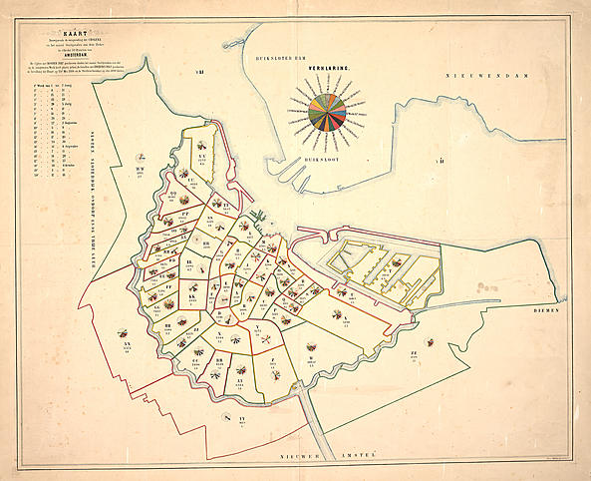
Cholera in Amsterdam

Slide 8
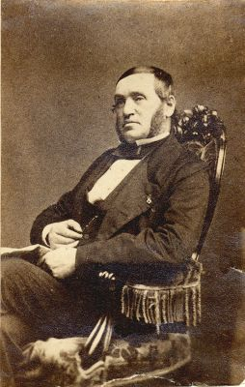

Sarphati Instituut
Samuel Sarphati
1813-1866

Slide 9
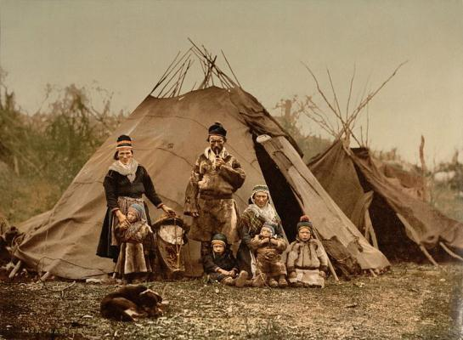
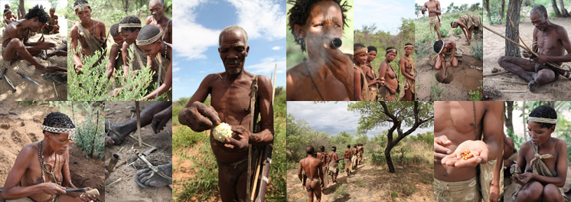

Slide 10
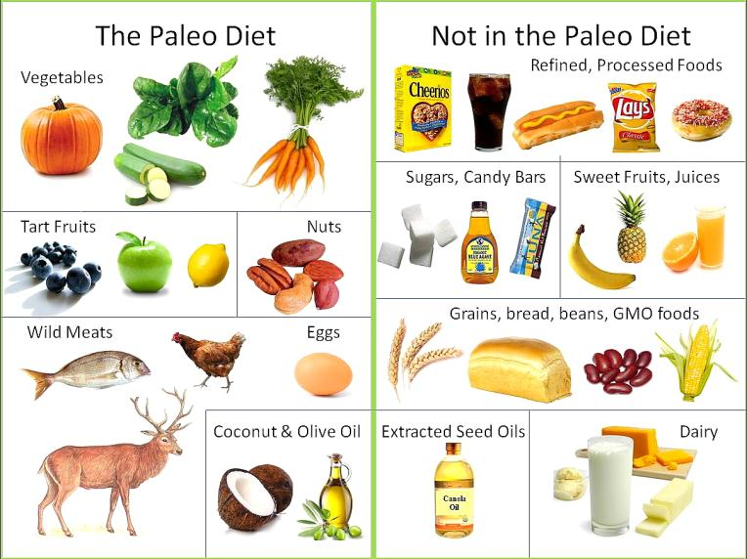
Jagers-verzamelaars dieet nu

Slide 11
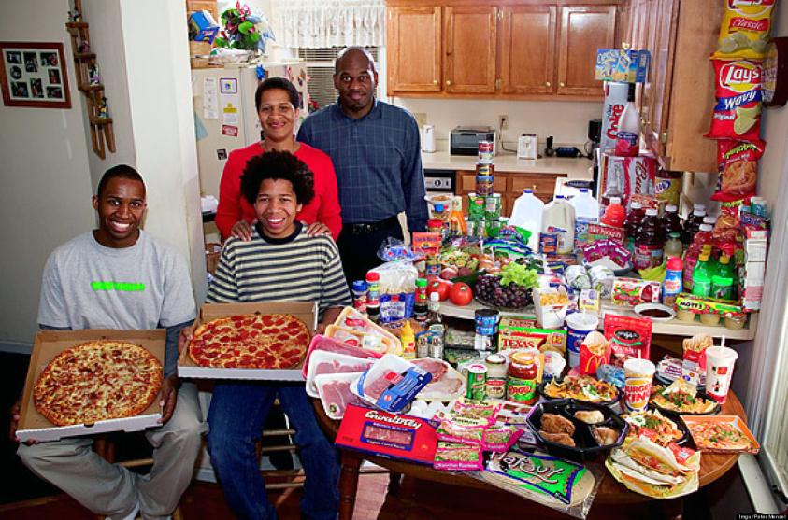

Slide 12
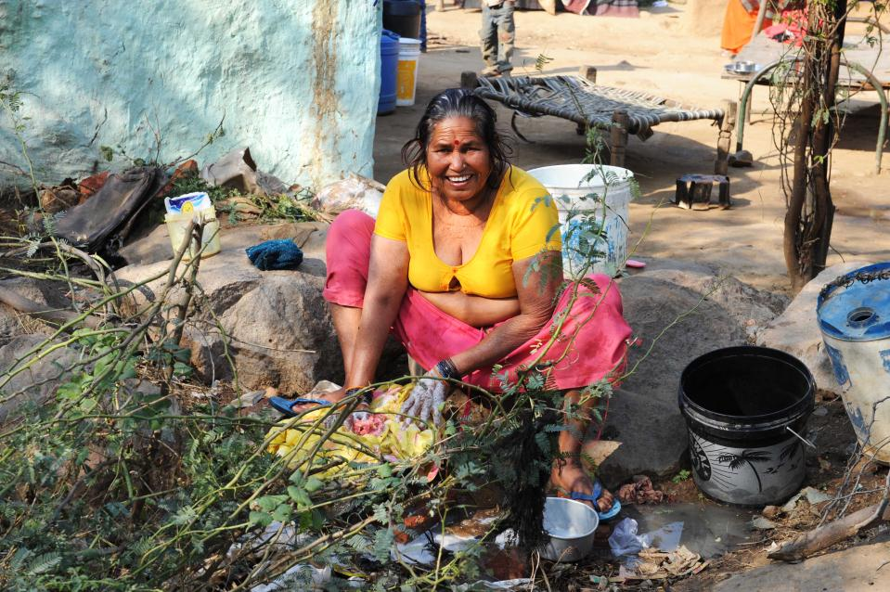

Slide 13
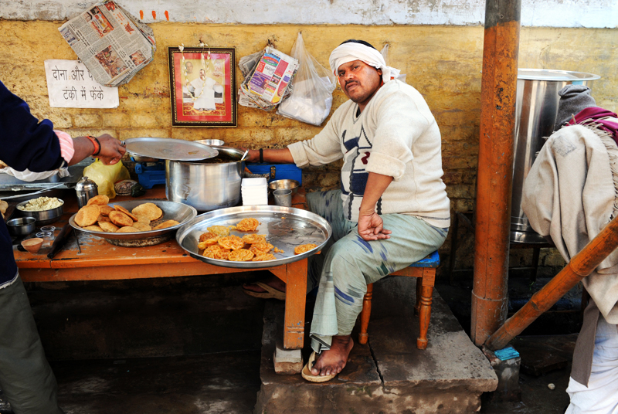

Slide 14
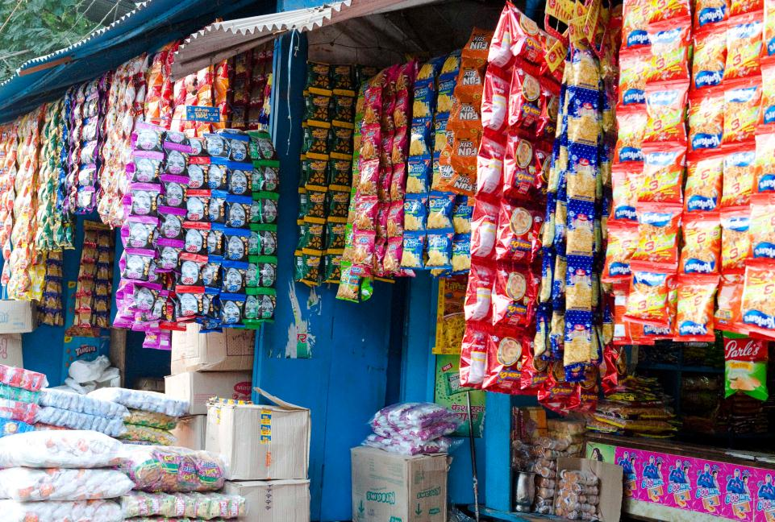

Slide 15
1. Moderne varianten van gezonde voeding van landbouwers

Slide 16
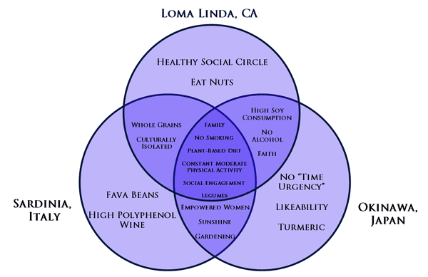
Blue zones

Slide 17

Blue zones

Slide 18
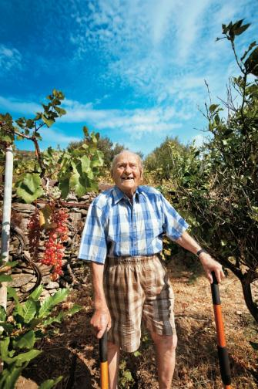

Ikaria

Slide 19
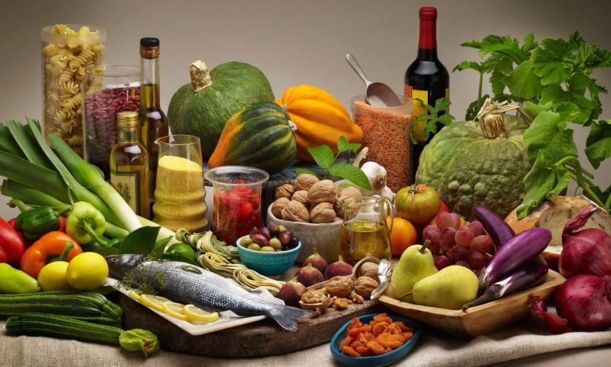
Voeding op Ikaria

Slide 20
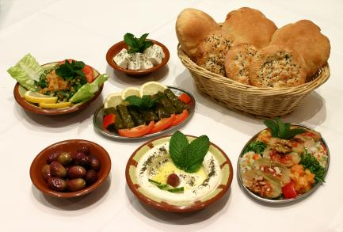
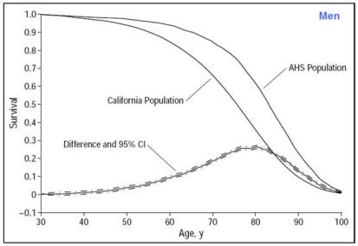
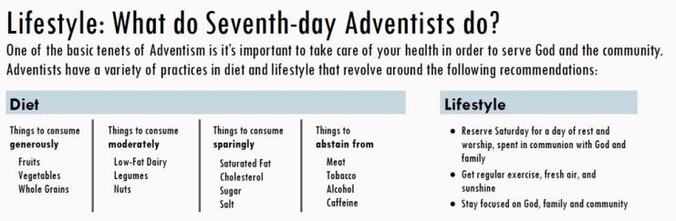
zevendedags adventisten

Slide 21
Overgewicht: wat doen we er aan?

Slide 22
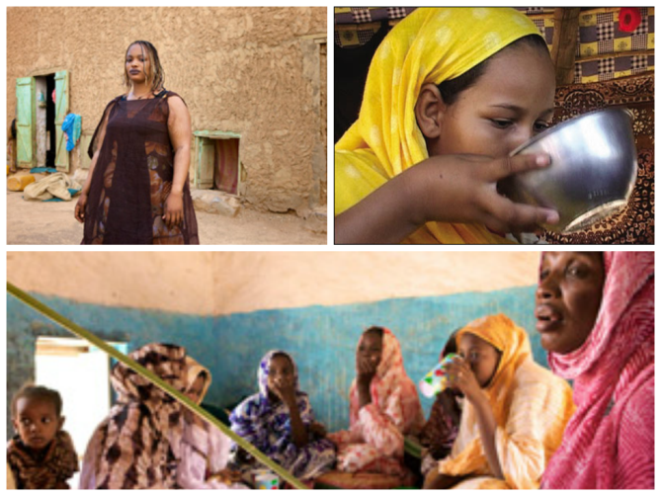
Fattening huts in Mauretanië

Slide 23
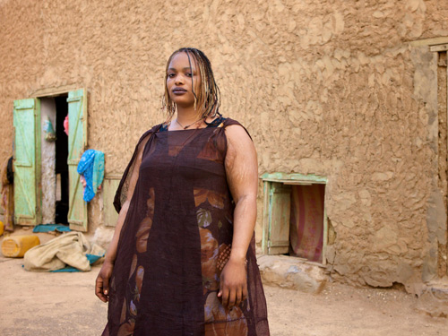

Slide 24
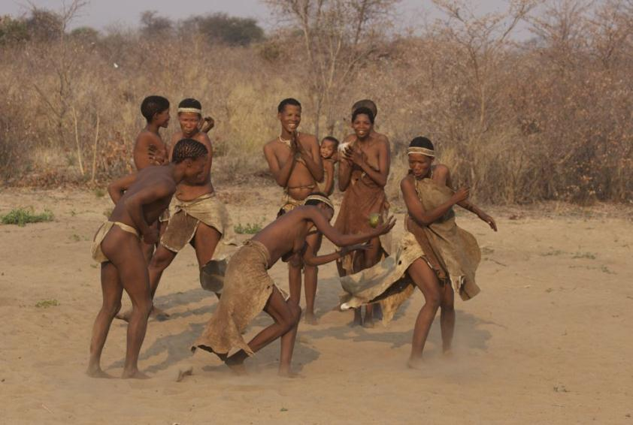
30 minuten per dag lichamelijk actief ?

Slide 25
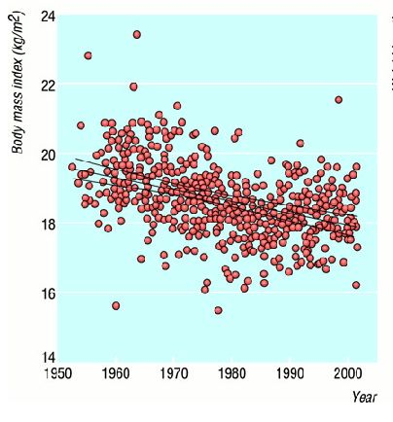
BMI van centerfolds door de tijd (NB BMI 18.5 is grens voor ondervoeding)

Slide 26
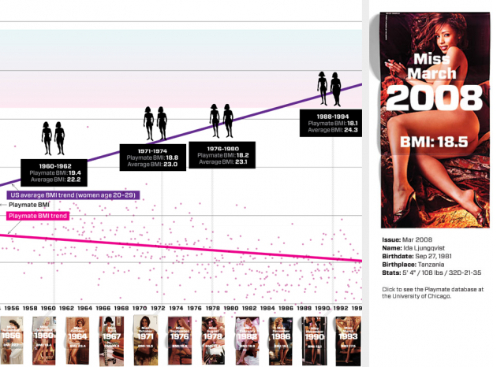
Steeds grotere discrepantie tussen werkelijke en ideale BMI

Slide 27




Slide 28


Slide 29


Slide 30
4. Toekomst voedsel en voeding ?

Slide 31
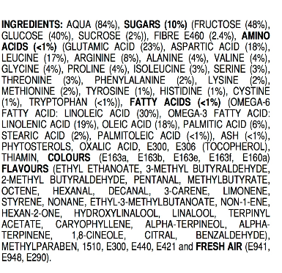
Wat is dit voor voedingsmiddel ?

Slide 32
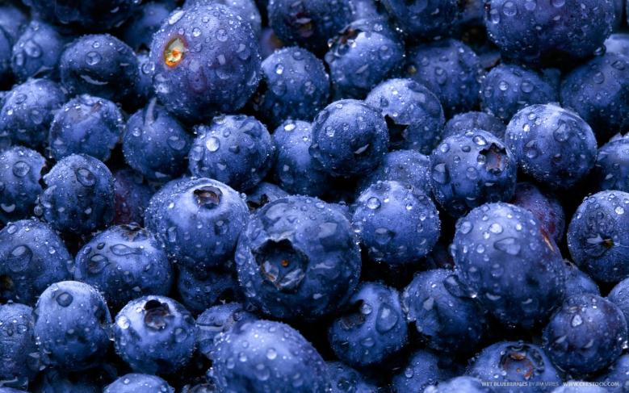
De bosbes

Slide 33
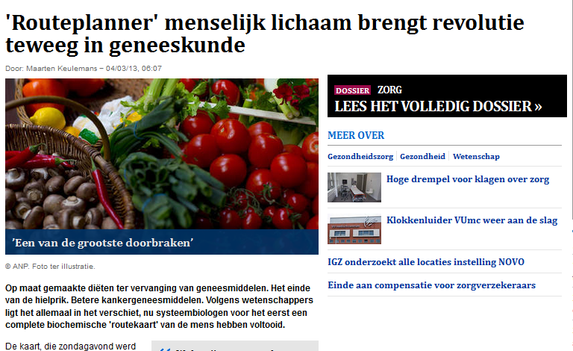
geïndividualiseerde/stofjesgerichte voedingsadviezen

Slide 34
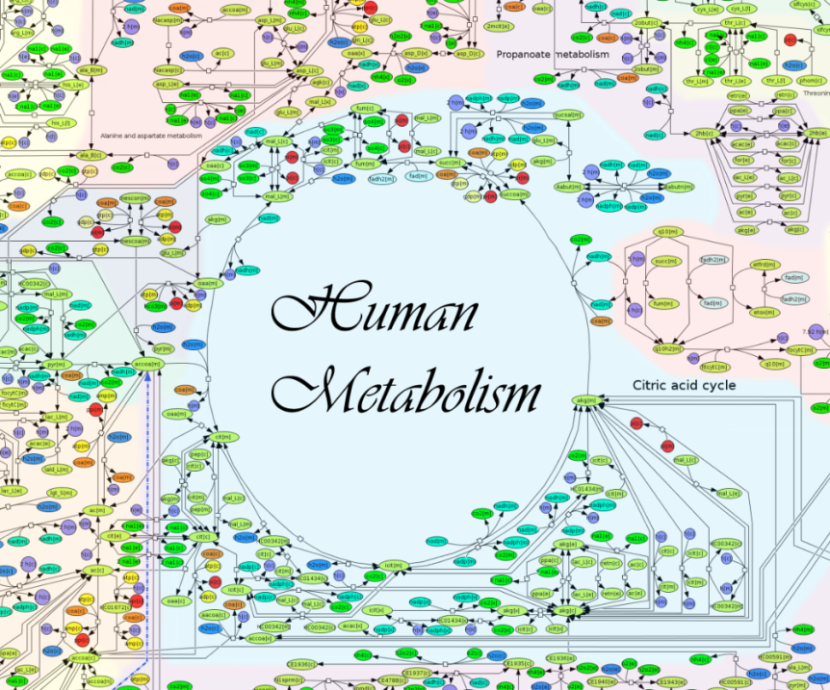

Slide 35

Quantified Self – zelfmonitoring met nieuwe technologie

Slide 36

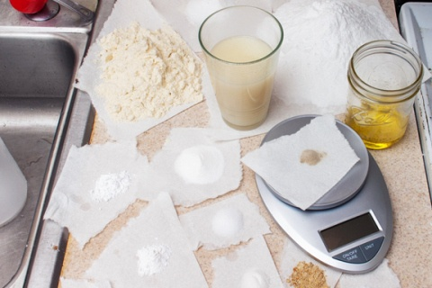
Optimale gezondheid door biochemische cocktails

Slide 37

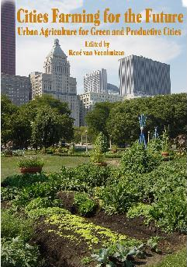
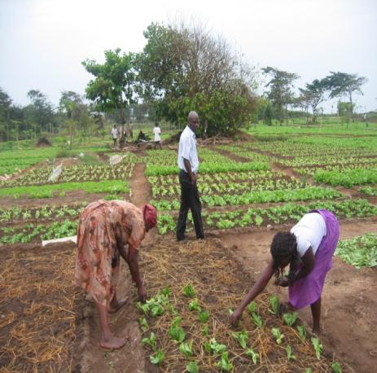

Slide 38
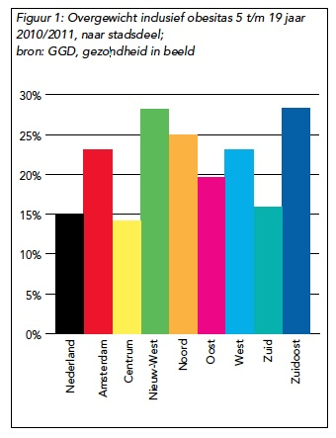
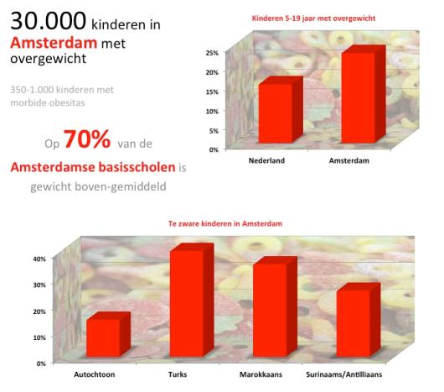
Wat doen we in onze directe omgeving

Slide 39
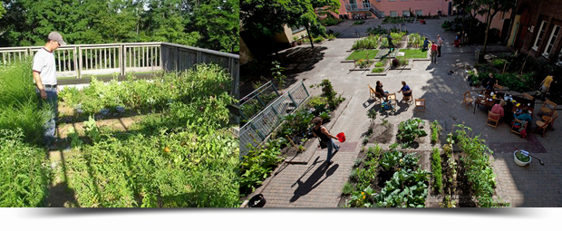
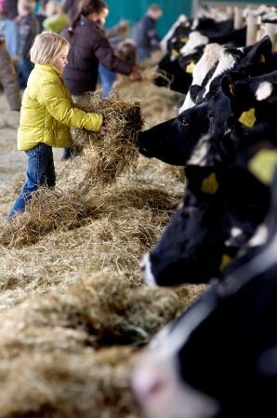
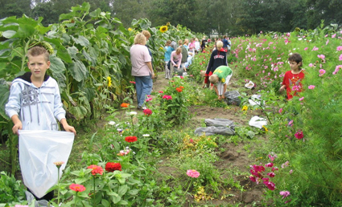
Stadslandbouw en opvoeding - relatie tussen kind en voeding

Slide 40

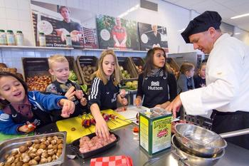


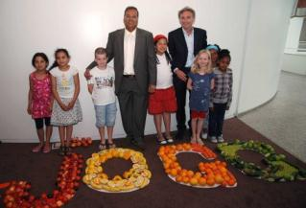
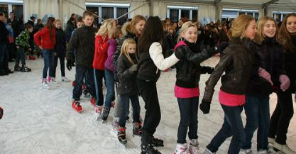
COMMUNICATIE

Slide 41




Jongeren op Gezond Gewicht (JOGG)

Slide 42
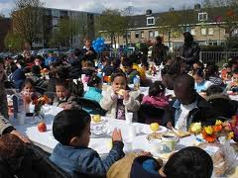
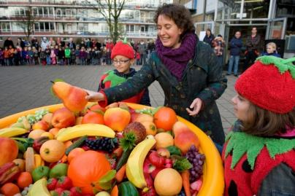

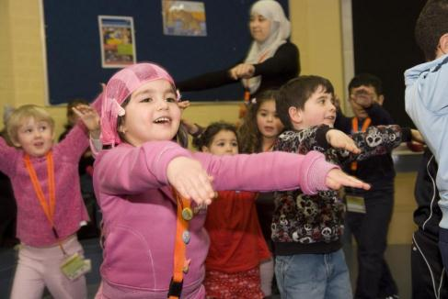


Slide 43


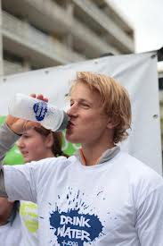


Slide 44
Eten kinderen überhaupt groenten ?
Groentenconsumptie van jonge kinderen baart zorgen
Jonge kinderen eten te weinig groenten. De gezondheidsrisico's die hierdoor kunnen ontstaan worden nog onvoldoende onderkend. Deze conclusie werd getrokken op een bijeenkomst van het "Platform gezonde voeding 0-4 jarigen" op 22 november 2012.
Voor een gezonde ontwikkeling moeten kinderen van 0 tot 4 jaar per dag 50 tot 100 gram groenten binnenkrijgen, ofwel 1 à 2 opscheplepels. 'In de praktijk is dat nu vaak slechts 40 gram', aldus kinderarts Koen Joosten van het Sophia Kinderziekenhuis in Rotterdam. 'Kinderen die te weinig groenten eten, krijgen te weinig ijzer binnen. Dat kan van invloed zijn op hun hersenontwikkeling en op hun latere schoolprestaties'.

Slide 45

Students who are involved in gardening are more likely to eat fruits and vegetables

Slide 46
Potentiële effecten
Meer kennis, andere attitude tov voeding
Andere voorkeuren voedselpatroon
Meer lichaamsbeweging
Sociale integratie
Betere schoolprestaties

Slide 47
Conclusies
Voeding speelt een belangrijke rol bij gezondheid en ziekte.
Superfoods helpen niet. Minder bewerkt voedsel eten helpt wel.
Verbinding tussen mens/kind en voedsel belangrijk voor gedragsverandering.
Diëten helpen niet; leefstijlverandering wel.

